Slide 1
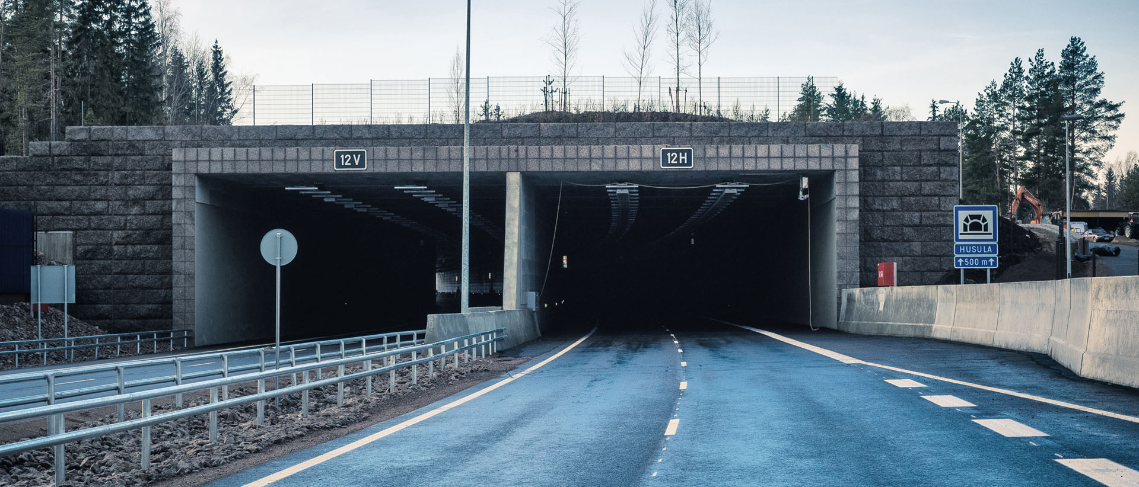
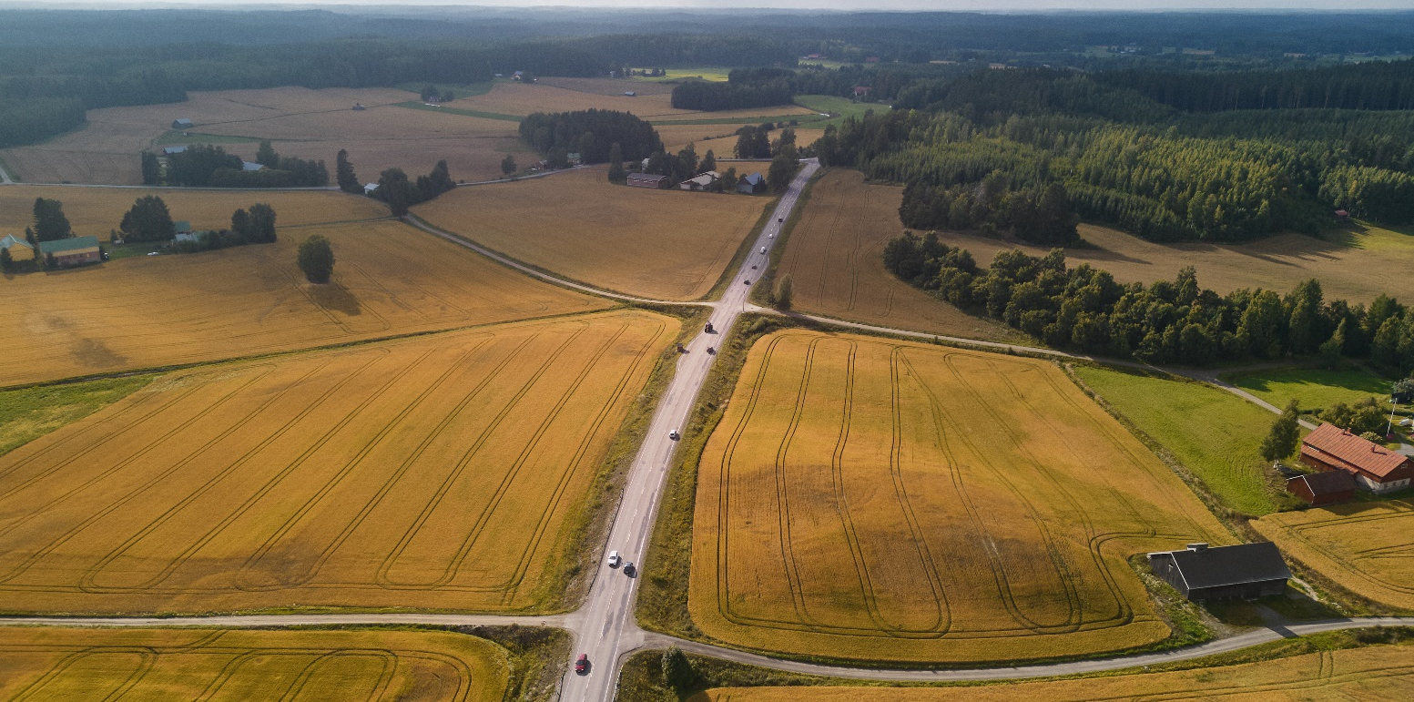
Suunnattomien tiekuvien korjaus
Python-ohjelman esittely

Slide 2
Tausta
Ratkaistava ongelma:
Joidenkin tienkuvausurakoiden yhteydessä ei kerätty tietoja kuvien suunnista suhteessa tieosoitteiden kasvuun (ts. mihin suuntaan tiellä kuljetaan).
Suunnattomille tiekuville on edellisen palveluntoimittajan toimesta vastaanottamisen jälkeen määritetty oletussuunta-arvo ja uuteen sarakkeeseen lisätty tieto suunnan puuttumisesta
(No direction = True).
Tämän takia tiekuvat näkyvät käyttäjille väärässä järjestyksessä. Eri suuntiin otetut kuvat menevät sekaisin.
Haaste:
Miten saatavilla olevia tietoja hyödyntäen voidaan automaattisesti päätellä miljoonien kuvien suunnat

Slide 3
Tieosoitteista lyhyesti
Tienumero
Tieosa
Etäisyys
Tieosoitteiden voidaan sanoa kasvavan ja laskevan suunnasta riippuen. Kasvua (tai laskua) määritetään tieosien sekä etäisyyksien perusteella. Lähtökohtaisesti tieosoitteet kasvavat Helsingistä/suuremmalta tieltä poispäin mentäessä ja laskevat toiseen suuntaan.
Tie 1
Tie 21, osa 1
Osa 1
Osa 2
Osa 3
0 m
500
1000
…
0 m
500
1000
…
0 m
500
1000
…
1/2/500

Slide 4
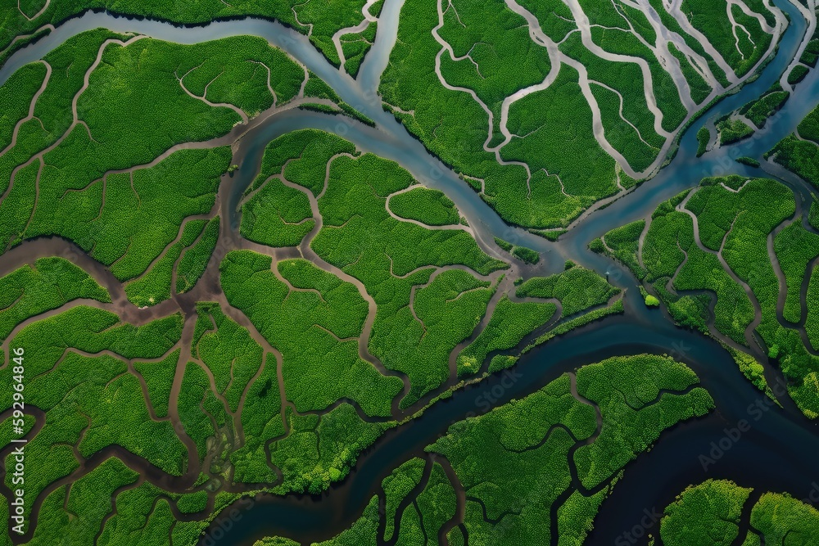
14
13
123
12
1
11
Kuva: Adobe Stock
Notes:
Mitä pienempi tie, sitä pidempi tienumero. Vähän niin kuin uomaluokittelu: pääuomat tai –väylät, ja aina kun siirrytään siitä kauemmas, se näkyy tienumerossa ja tieosoitteen kasvussa

Slide 5
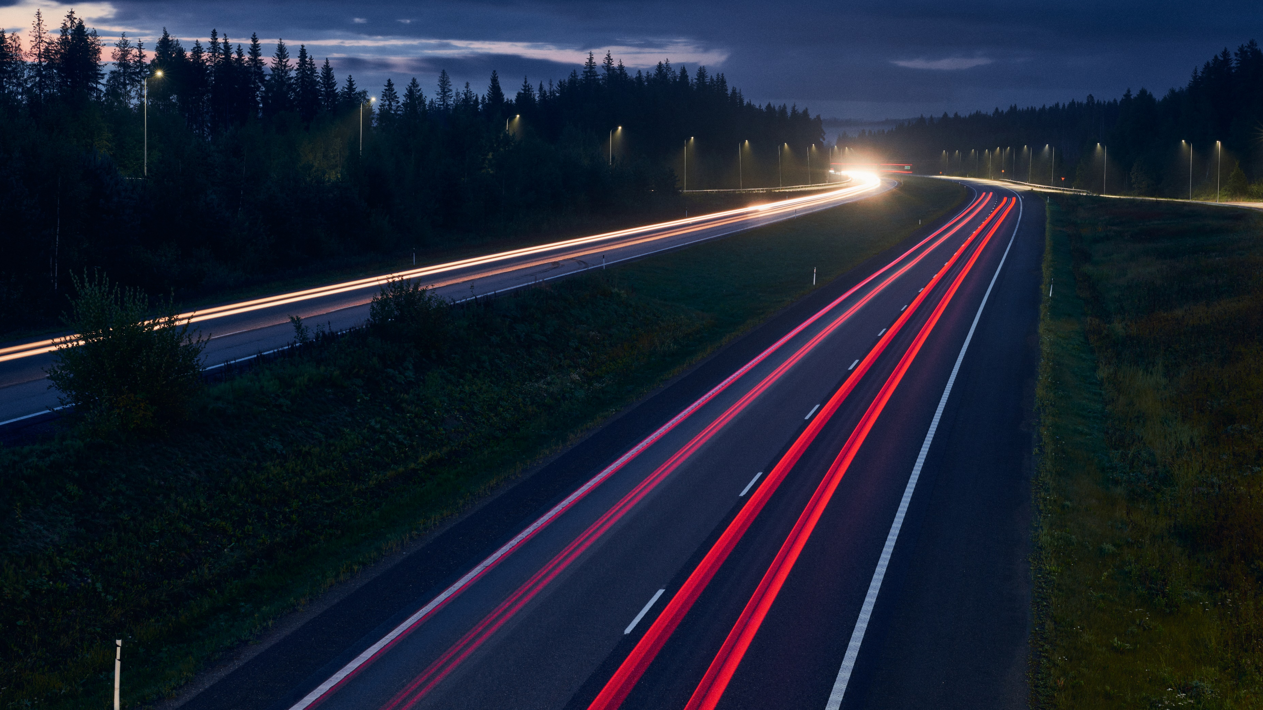
Logiikka

Slide 6
Tärkeät ominaisuustiedot
Tieosoite
Tie
Tieosa
Etäisyys
Kuvausaika
Vaihteleva tarkkuus urakoiden välillä (YYYY-MM-DD HH:MM(:SS))
Kuvaussuunta asteina (0-359 °) (0 ° = pohjoinen)
Suunta_tieosoite
Päivitettävä tieto
Kuvatieto ID
Yksilöivä ID, jolla yhdistetään muutokset tietojärjestelmässä oleviin kohteisiin

Slide 7
Kuvien laittaminen järjestykseen
Kuvien suuntien päättely oli relatiivista, eli suunnat määritettiin peräkkäisten kuvien tietojen perusteella. Tätä varten piti saada kuvat hyödylliseen järjestykseen.
Kuvausajan tarkkuuden vaihtelevuuden takia ei haluttu tukeutua siihen kuvien järjestämisessä.
Kuvat laitettiin järjestykseen tieosoitteensa mukaan:
Tienumero → tieosa → etäisyys

Slide 8
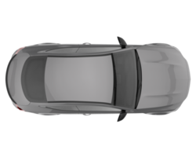
Kuvaussuuntien huomiointi
Huom!
Tieosoitteen mukaan järjestäminen ei ota huomioon sitä, että kuvia on mahdollista ottaa samasta kohtaa samaa tietä, mutta eri suuntiin.
Jokaisella kuvalla on kuitenkin tieto kuvausauton absoluuttisesta suunnasta (”kuvaussuunta”). Vertailemalla samasta paikasta otettujen kuvien kuvaussuuntia saadaan myös selville mihin kuvausajoon ne kuuluvat tukeutumatta kuvausaikaan.
P
0 °
270 °
90 °
180 °
E

Slide 9
P
Kasvava suunta = 1
Laskeva suunta = 2
A
1
B
A
Kuva A:
1 / 2 / 300
Kuvaussuunta: 0 °
suunta_tieosoite = 1
B
A
A
tien kasvusuunta
B
B
A
suunta_tieosoite = 2
Kuva B:
1 / 2 / 280
Kuvaussuunta: 180 °
2
B
A
B

Slide 10
Uusi tietorakenne
Rakennetaan sisäkkäiset sanakirjat, joilla erotetaan selkeämmin kuvat tienumeron ja tieosan mukaan.
Muutokset suunta_tieosoite-sarakkeen arvoihin tehdään sanakirjoissa.
Yksittäiset kuvat jaetaan tieosakohtaisiin ”kuvaussarjoihin”, jotka muodostuvat saman tien saman tieosan varrelta otetuista ajallisesti ja suunnallisesti läheisistä kuvista.
Peräkkäisten kuvien aika-, etäisyys- ja suuntaeroille asetetaan raja-arvoja, joiden ylityttyä rakentuva sarja katkeaa ja uusi sarja alkaa.
{Tie:
[{Tieosa1: [[[sarja1_1], [sarja1_2], [… ]], [[sarja2_1], [sarja2_2], [… ]]], […]},
{Tieosa2: [[[sarja1_1], [sarja1_2], [… ]], [[sarja2_1], [sarja2_2], [… ]]], […]},
{…}
]
}
kuvasarja
kuva ominaisuustietoineen

Slide 11
Suuntien päivittäminen
Kun kuvasarjat ovat valmiit, lasketaan kunkin sarjan ensimmäisen ja viimeisen kuvan välinen aikaero.
Kun kuvat ovat tieosoitteen mukaan kasvavassa järjestyksessä:
Jos aikaero on negatiivinen, aika kuluu samalla, kun tieosoite kasvaa → suunta_tieosoite = 1
Jos aikaero on positiivinen, aika kuluu samalla, kun tieosoite laskee → suunta_tieosoite = 2
Kun muutokset on tehty, sanakirja muunnetaan pandas-dataframeksi ja viedään CSV-tiedostona.

Slide 12
Haasteita
Alustava logiikka selveni hyvin varhain prosessissa, mutta konkreettinen toteutus vaati paljon kokeilua.
Mihin järjestykseen kuvat laitetaan, minkä perusteella suunta päätellään, miten luodaan todenmukaiset sarjat
Vaikka kuvausajan vaihteleva tarkkuus pyrittiin huomioimaan, ohjelman toimivuus on merkittävän huonompi vähemmän tarkkojen kuvausurakoiden suuntatietojen päivittämisessä.
Itselleni uusien työkalujen ja kirjaston haltuunotto
Jupyter Notebook ja Pandas
Testiaineistoista esiin nousi hankalia esimerkkejä kuvausajoista, joissa oltiin ajettu sama pätkä useasti ja eri suuntiin
Koodin vaikealukuisuus hankaloitti etenemistä pitkähköjen taukojen jälkeen.

Slide 13
Koodin läpikäynti (VSCode)

